Slide 1
Notes:
মো: রোকন উদ্দীন, হাফছা মজুমদার মহিলা ডিগ্রী কলেজ,জকিগন্জ,সিলেট। মোবাইল: ০১৭৫১২৩২১৯৮

Slide 2
Notes:
মো: রোকন উদ্দীন, হাফছা মজুমদার মহিলা ডিগ্রী কলেজ,জকিগন্জ,সিলেট। মোবাইল: ০১৭৫১২৩২১৯৮

Slide 3
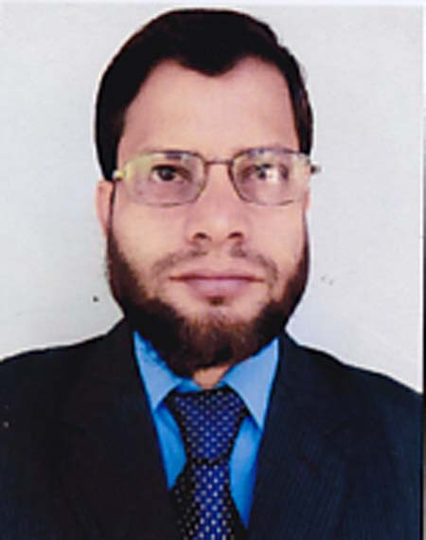
শিক্ষক পরিচিতি
মো: রোকন উদ্দীন
বি এ (অনার্স), এমএ
প্রভাষক
হাফছা মজুমদার মহিলা ডিগ্রী কলেজ
জকিগন্জ,সিলেট।
মোবাইল: ০১৭৫১২৩২১৯৮
ইমেইল: rokunuddin1983@gmail.com
শিক্ষক বাতায়ন: mdrokun985@gmail.com
FB: Rokun bin hamid
Notes:
মো: রোকন উদ্দীন, হাফছা মজুমদার মহিলা ডিগ্রী কলেজ,জকিগন্জ,সিলেট। মোবাইল: ০১৭৫১২৩২১৯৮

Slide 4
পাঠ পরিচিতি
বিষয়ঃ ইসলামের ইতিহাস ও সংস্কৃতি(২য়পত্র)
শ্রেণিঃ দ্বাদশ
অধ্যায়ঃ তৃতীয়
পাঠের শিরোণামঃ ভারতীয় উপমহাদেশে মুঘল শাসন
সময়ঃ 45 মিনিট
তারিখঃ 03/12/2019
Notes:
মো: রোকন উদ্দীন, হাফছা মজুমদার মহিলা ডিগ্রী কলেজ,জকিগন্জ,সিলেট। মোবাইল: ০১৭৫১২৩২১৯৮

Slide 5
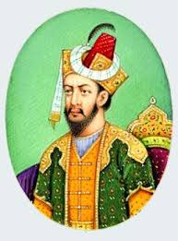
পূর্ব জ্ঞান যাচাই…..
Notes:
মো: রোকন উদ্দীন, হাফছা মজুমদার মহিলা ডিগ্রী কলেজ,জকিগন্জ,সিলেট। মোবাইল: ০১৭৫১২৩২১৯৮

Slide 6
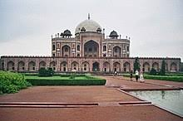
Notes:
মো: রোকন উদ্দীন, হাফছা মজুমদার মহিলা ডিগ্রী কলেজ,জকিগন্জ,সিলেট। মোবাইল: ০১৭৫১২৩২১৯৮

Slide 7
আজকের পাঠের বিষয়------
সম্রাট হুমায়ুনের শাসনকাল
Notes:
মো: রোকন উদ্দীন, হাফছা মজুমদার মহিলা ডিগ্রী কলেজ,জকিগন্জ,সিলেট। মোবাইল: ০১৭৫১২৩২১৯৮

Slide 8
শিখন ফল
এই পাঠশেষে শিক্ষার্থীরা…
১ - সম্রাট হুমায়ুনের পরিচয় বলতে পারবে।
২ - সম্রাট হুমায়ুনের শাসনকাল সম্পর্কে ব্যাখ্যা করতে পারবে।
৩ - সম্রাট হুমায়ুন ও শেরশাহের মধ্যে দন্দের বর্ণনা করতে পারবে।
৪ - সম্রাট হুমায়ুনের বিভিন্ন রাজ্য জয় সম্পর্কে বর্ণনা করতে পারবে।
Notes:
মো: রোকন উদ্দীন, হাফছা মজুমদার মহিলা ডিগ্রী কলেজ,জকিগন্জ,সিলেট। মোবাইল: ০১৭৫১২৩২১৯৮

Slide 9
সম্রাট হুমায়ুনের শাসনকাল সূচনা:
পিতার মৃত্যুর পর নাসিরউদ্দিন মুহম্মাদ হুমায়ুন ১৫৩০ খ্রীস্টাব্দে মুঘল সিংহাসণে আরোহণ করেন। পিতার অন্তিম ইচ্ছা অনুযায়ী হুমায়ুন তাঁর ভ্রাতা কামরানকে কাবুল ও কন্দাহার, আসকারীকে সম্বল এবং হিন্দালকে মেওয়াটের শাসনকর্তা নিয়োগ করেন। কিন্তু তারপর ও ভ্রাতাগণ সন্তস্ট হতে পারেননি,ক্ষমতার লোভে দন্দ সংঘাতে জড়িয়ে পড়েন।উত্তরাধিকারসূত্রে প্রাপ্ত হুমায়ুনের বিশাল সাম্রাজ্যের ভিত্তি ছিল অত্যন্ত দুর্বল ও নড়বড়ে। গুজরাটের সুলতান বাহদুর শাহ ভারতের অধিকর্তা হুওয়ার আশা পোষণ করতেন। এ লক্ষে তিনি রাজপুতনার মালব ও মেবার অধিকার করে দিল্লি ও আগ্রা জয়ের পরিকল্পনা করেন। মুঘলবিরোধী বিহারের আফগান শক্তিকেও তিনি নানা ভাবে সহযোগিতা করেন।
Notes:
মো: রোকন উদ্দীন, হাফছা মজুমদার মহিলা ডিগ্রী কলেজ,জকিগন্জ,সিলেট। মোবাইল: ০১৭৫১২৩২১৯৮

Slide 10
সম্রাট হুমায়ুনের পরিচয়
জন্ম -১৫০৮ কাবুল
মৃত্যু ১৫৫৬
পিতা
সম্রাট বাবর
শাসন কাল
১৫৩০-৪০
১৫৫৫-৫৬
২য়
সম্রাট হুমায়ুন
মাতা
মাহিম বেগম
২৩ বছর বয়সে
ক্ষমতা গ্রহন
বংশ
মুঘল
জাতি তুর্কি
হুমায়ুন অর্থ
ভাগ্যবান

Slide 11
হুমায়ুন ও শেরশাহের সংঘর্ষ
হুমায়ুন ও শেরশাহের সংঘর্ষ - শেরশাহ ছিলেন ভারতে আফগান আধিপত্যের প্রতিষ্ঠাতা। মুঘল আধিপত্যের বিনাস সাধন করে স্বীয় কর্তৃত্ব স্থাপনই তাঁর উদ্দশ্য ছিল।ফলে কয়েকবার হুমায়ুনকে শেরখানের সহিত সংঘর্ষে লিপ্ত হতে হয়।
১৫৩১ খ্রীস্টাব্দে জুন মাসে সম্রাট হুমায়ুন বুন্দেলখন্ডের সুরক্ষিত কালিঞ্জর দুর্গ ,১৫৩২ খ্রীস্টাব্দে লক্ষ্মৌর কছাকছি দাদরা ও পরে চুনার দুর্গ অবরোধ করেন। চুনার দুর্গ অবরোধ প্রত্যাহার করে আগ্রা ফিরেই হুমায়ুন গুজরাট অধিপতি বাহাদুর শাহের মুঘলবিরোধী কার্যকলাপ সম্পর্কে অবগত হন। ১৫৩৫ খীস্টাব্দে ‘মান্দাসোর’ নামক কৃত্তিম হ্রদের যুদ্ধে হুমায়ুন বাহাদুর শাহকে পরাজিত করে মালব, চম্পারনশ গুজরাট অধিকার করেন। কিন্তু সুযোগ বুঝে বাহাদুর শাহ পর্তুগিজদের সহায়তায় গুজরাট পুনরাধিকার করেন। ১৫৩৮ খ্রীস্টাব্দে শেরখান বাংলা ও বিহার জয় করেন। ১৫৩৮খ্রীঃ শেরখান বাংলা, বিহার জয় করে মুকুটহীন সম্রাট হন। এ অবস্থায় দ্বিতীবার চুনার দুর্গ জয়ের পর হুমায়ুন১৫৩৮ খ্রীঃ জুলাই মাসে গৌড় অবরোধ করে এর নাম দেন ‘জান্নাতাবাদ’। এখানে তিনি দীর্ঘ ছয় মাস আলস্য ও আমোদে সময় কাটান। এই সুযোগে শেরখান চুনার দুর্গ পুরুদ্ধারসহ বিহার,বারানসী, জৌনপুর,ও কনৌজ পর্যন্ত দখল করে রাজস্ব আদায় শুরু করেন। এর ফলে হুমায়ুনের আগ্রা ফিরে যাওয়ার পথ প্রায় বন্ধ হয়ে যায়।
Notes:
মো: রোকন উদ্দীন, হাফছা মজুমদার মহিলা ডিগ্রী কলেজ,জকিগন্জ,সিলেট। মোবাইল: ০১৭৫১২৩২১৯৮

Slide 12
চৌসার যুদ্ধ
অবশেষে হুমায়ুন তার ভুল বুঝতে পেরে জাহাঙ্গিরকুলি বেগের হাতে বাংলার শাসনভার অর্পণ করে আগ্রা অভিমুখে রওনা হন। পথিমধ্যে বক্সারের কছাকছি চৌসায় শেরখান তাঁর পথরোধ করেন। ১৫৩৯ খ্রীস্টাব্দের ২৬ জুন চৌসায় সংঘটিত যুদ্ধে শেরখানের কাছে সম্রাট হুমায়ুন পরাজিত হন। মুঘল বাহিনী আফগানদের তাড়া খেয়ে গঙ্গায় ঝাপিয়ে পড়ে এবং অনেকেই মারা যায়। সম্রাট হুমায়ুন স্বয়ং নিজাম নামক এক মাঝির সাহায্যে গঙ্গা পার হয়ে জীবন বাঁচান।
Notes:
মো: রোকন উদ্দীন, হাফছা মজুমদার মহিলা ডিগ্রী কলেজ,জকিগন্জ,সিলেট। মোবাইল: ০১৭৫১২৩২১৯৮

Slide 13
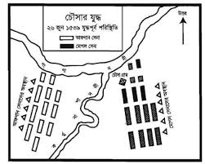
Notes:
মো: রোকন উদ্দীন, হাফছা মজুমদার মহিলা ডিগ্রী কলেজ,জকিগন্জ,সিলেট। মোবাইল: ০১৭৫১২৩২১৯৮

Slide 14
চৌসার যুদ্ধে পরাজয়ের গ্লানি দূর এবং হারান গৌরব ফিরে পেতে হুমায়ুন ৪০ হাজার সৈন্যের এক বাহিনী নিয়ে শেরশাহের বিরুদ্ধে কনৌজ অভিমুখে অগ্রসর হন। ১৫৪০ খ্রীস্টাব্দের ৭ই মে শেরশাহ ১৫ হাজার সৈন্য নিয়ে কনৌজের কাছে বিলবগ্রামে মুঘল বাহিনীর সাথে যুদ্ধে অবতীর্ণ হন। এযুদ্ধে ও হুমায়ুন পরাজিত হন। ফলে ভারতে সাময়িক ভাবে মুঘল সাম্রাজ্যের অবনতি ঘটে এবং পুনারায় আফগান সম্রাজ্য প্রতিষ্ঠিত হয়।
Notes:
মো: রোকন উদ্দীন, হাফছা মজুমদার মহিলা ডিগ্রী কলেজ,জকিগন্জ,সিলেট। মোবাইল: ০১৭৫১২৩২১৯৮

Slide 15
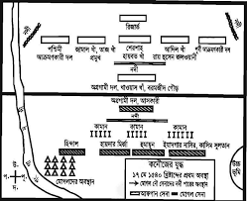
কনৌজ যুদ্ধের ম্যাপ
Notes:
মো: রোকন উদ্দীন, হাফছা মজুমদার মহিলা ডিগ্রী কলেজ,জকিগন্জ,সিলেট। মোবাইল: ০১৭৫১২৩২১৯৮

Slide 16
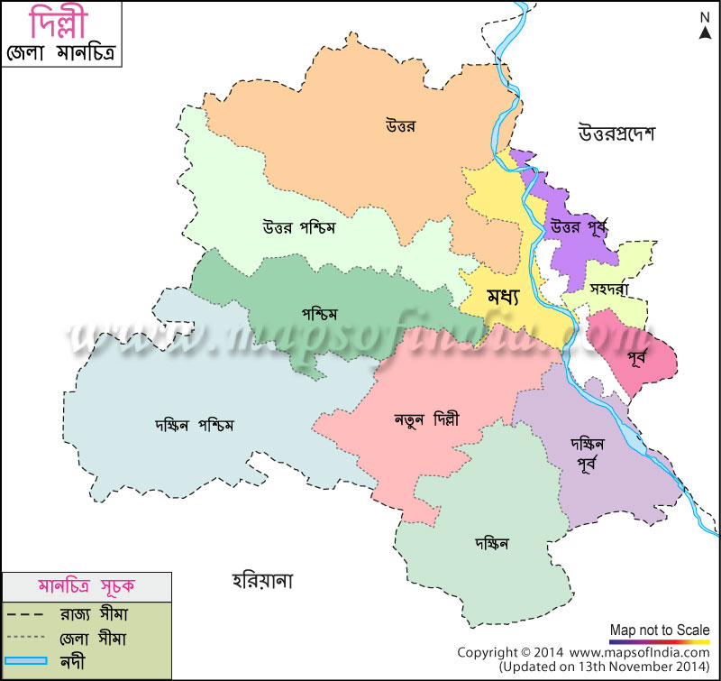
হুমায়ুনের পরাজ্যের কারণ
১. রাজনৈতিক দুরদৃষ্টির অভাব:
২. সুদক্ষ সৈন্যের অভাব:
৩. নিয়মানুবর্তিতার অভাব:
৪. ভ্রাতাদের বিরোধীতা:
৫. শের খানের দক্ষ সেনাপতিত্ব:
৬. রাজকোষের শূন্যতা:
৭. শেরশাহের ব্যাপারে ঔদাসীনতা:
৮. হুমায়ুনের চারিত্রিক দুর্বলতা:
Notes:
মো: রোকন উদ্দীন, হাফছা মজুমদার মহিলা ডিগ্রী কলেজ,জকিগন্জ,সিলেট। মোবাইল: ০১৭৫১২৩২১৯৮

Slide 17
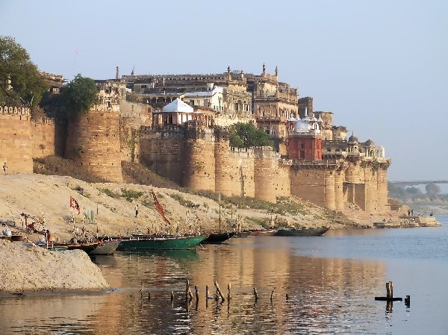
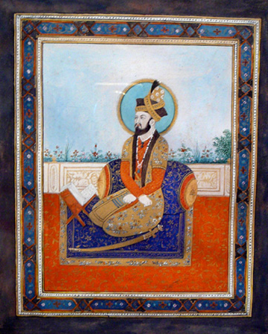
চুনার দুর্গ সম্রাট হুমায়ুন
Notes:
মো: রোকন উদ্দীন, হাফছা মজুমদার মহিলা ডিগ্রী কলেজ,জকিগন্জ,সিলেট। মোবাইল: ০১৭৫১২৩২১৯৮

Slide 18
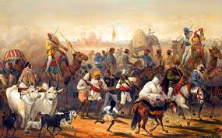
চুনার দুর্গ অবরোধ
Notes:
মো: রোকন উদ্দীন, হাফছা মজুমদার মহিলা ডিগ্রী কলেজ,জকিগন্জ,সিলেট। মোবাইল: ০১৭৫১২৩২১৯৮

Slide 19
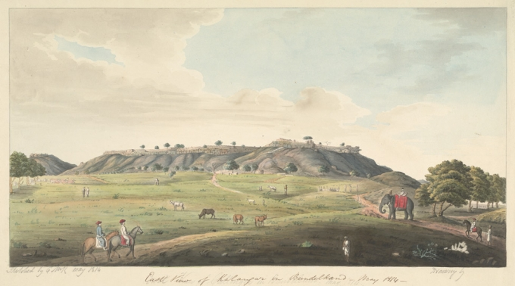
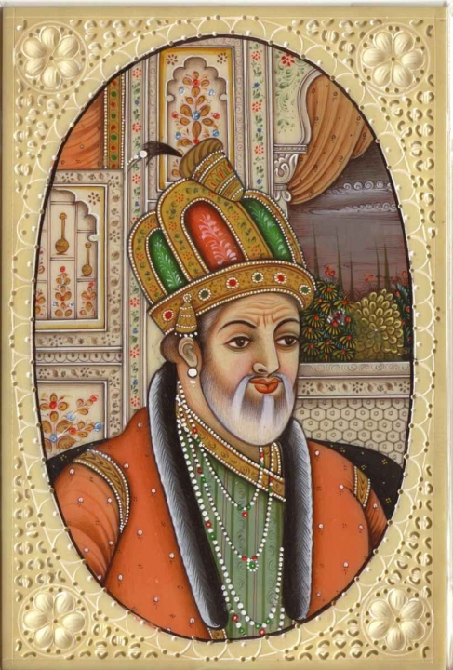
সম্রাট বাহাদুর শাহ
কালিঞ্জর দুর্গ
Notes:
মো: রোকন উদ্দীন, হাফছা মজুমদার মহিলা ডিগ্রী কলেজ,জকিগন্জ,সিলেট। মোবাইল: ০১৭৫১২৩২১৯৮

Slide 20
কালিঞ্জর দুর্গ অবরোধ
Notes:
মো: রোকন উদ্দীন, হাফছা মজুমদার মহিলা ডিগ্রী কলেজ,জকিগন্জ,সিলেট। মোবাইল: ০১৭৫১২৩২১৯৮

Slide 21
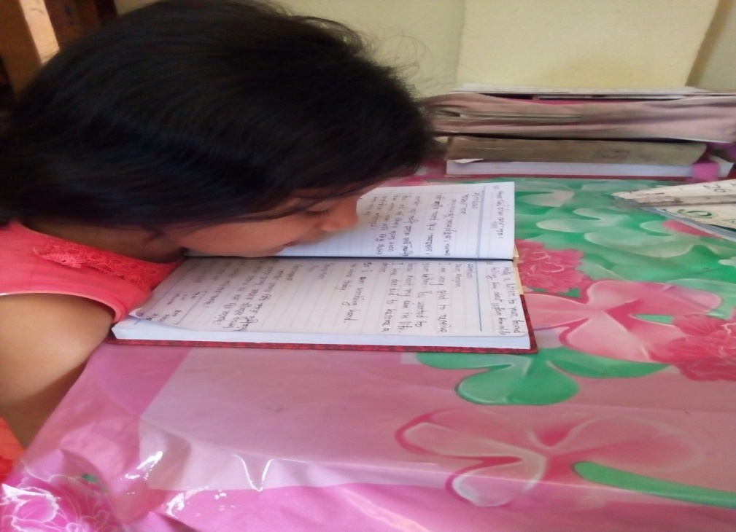
একক কাজ
প্রশ্ন: সম্রাট হুমায়ুনের পরিচয় দাও।
Notes:
মো: রোকন উদ্দীন, হাফছা মজুমদার মহিলা ডিগ্রী কলেজ,জকিগন্জ,সিলেট। মোবাইল: ০১৭৫১২৩২১৯৮

Slide 22
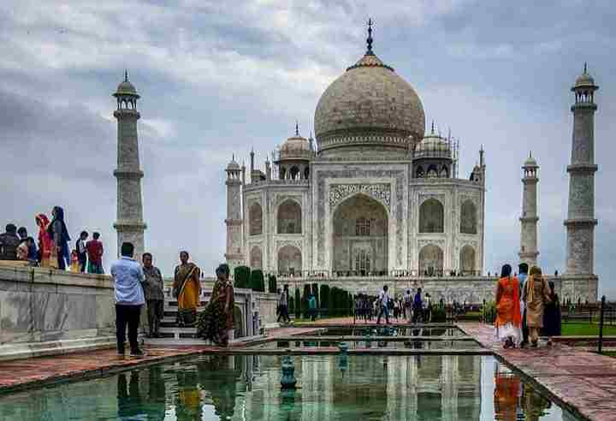
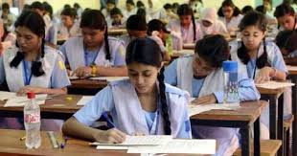
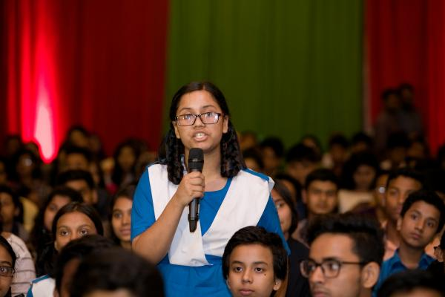
দলগত কাজ
* চৌসার যুদ্ধ সম্পর্কে আলোচনা কর। এই যুদ্ধে সম্রাট হুমায়ুনের পরাজয়ের কারণ কি ছিল?
Notes:
মো: রোকন উদ্দীন, হাফছা মজুমদার মহিলা ডিগ্রী কলেজ,জকিগন্জ,সিলেট। মোবাইল: ০১৭৫১২৩২১৯৮

Slide 23
মুল্যায়ন
১- লালমালেকা কে ।
২- সম্রাট হুমায়ুনের শাসন কাল লিখ।
৩- সম্রাট হুমায়ুনের পিতা ও মাতার নাম কি ছিল?
৪. হুমায়ুন শব্দের অর্থ কি?
৫. শূর বংশ কত বছর শাসন করেন।
Notes:
মো: রোকন উদ্দীন, হাফছা মজুমদার মহিলা ডিগ্রী কলেজ,জকিগন্জ,সিলেট। মোবাইল: ০১৭৫১২৩২১৯৮

Slide 24
মুল্যায়ন সমাধান
১. উত্তর: তাজখানের বিধবা পত্নী
২. উত্তর: ১৫৩০-১৫৪০,১৫৫৫-১৫৫৬
৩. উত্তর: বাবর ও মহিম বেগম
৪. উত্তর: ভাগ্যবান
৫. উত্তর: (১৫৪০- ১৫৫৫)১৫ বছর
Notes:
মো: রোকন উদ্দীন, হাফছা মজুমদার মহিলা ডিগ্রী কলেজ,জকিগন্জ,সিলেট। মোবাইল: ০১৭৫১২৩২১৯৮

Slide 25
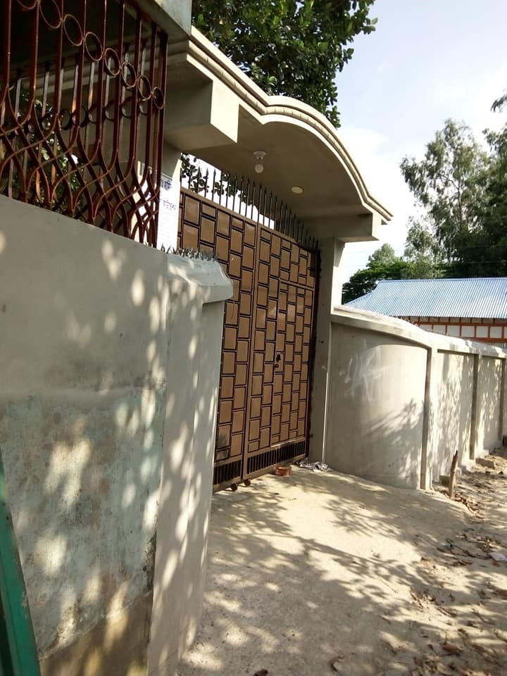
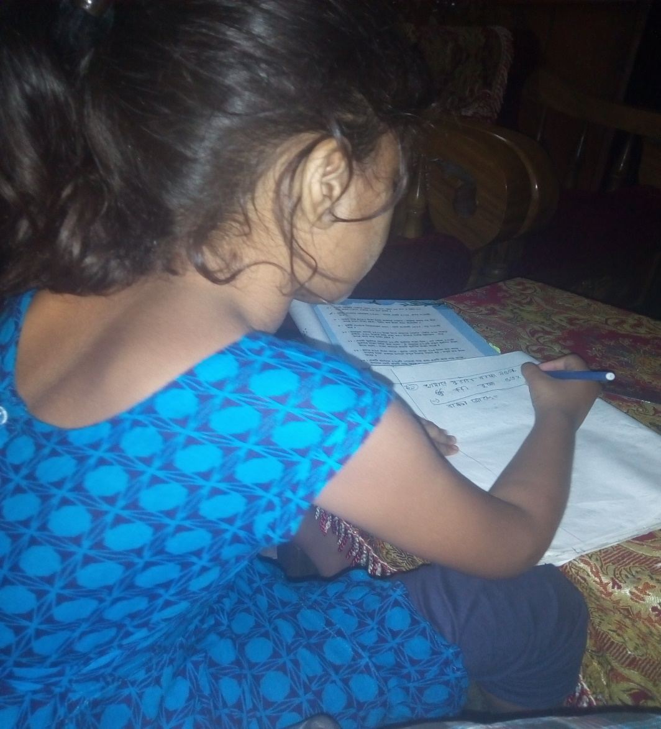
বাড়ির কাজ- প্রশ্নঃ ১৫৪০ সালের কনৌজ বা বিল্বগ্রামের যুদ্ধ সম্পর্কে আলোচনা কর ।
Notes:
মো: রোকন উদ্দীন, হাফছা মজুমদার মহিলা ডিগ্রী কলেজ,জকিগন্জ,সিলেট। মোবাইল: ০১৭৫১২৩২১৯৮

Slide 26
আল্লাহ হাফেজ
Notes:
মো: রোকন উদ্দীন, হাফছা মজুমদার মহিলা ডিগ্রী কলেজ,জকিগন্জ,সিলেট। মোবাইল: ০১৭৫১২৩২১৯৮

